Slide 1
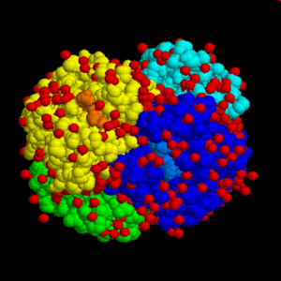
Гемоглобін

Slide 2
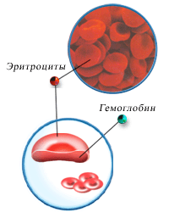
Гемоглобі́н - складний залізовмісний білок еритроцитів крові людини, що здатний оборотно зв'язуватися з киснем, забезпечуючи його перенесення до тканин.
Головна функція гемоглобіну полягає в транспорті дихальних газів.

Slide 3
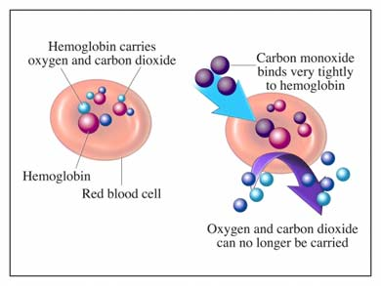
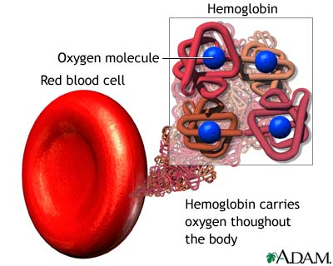
Крім того, гемоглобін здатний зв'язувати в тканинах невелику кількість діоксиду вуглецю CO2, утворюючи сполуку – карбгемоглобін.
Монооксид вуглецю - CO зв'язується з гемоглобіном крові міцніше, ніж кисень, необоротно утворюючи метгемоглобін. У зв’язку з цим блокуються процеси транспортування кисню.

Slide 4
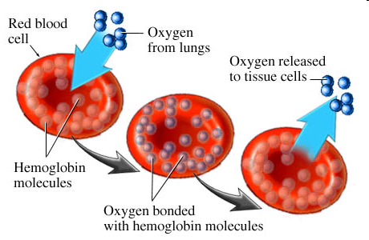
У капілярах легенів кисень з'єднується з гемоглобіном, утворюючи сполуку – оксигемоглобін. Потоком крові він доставляються до органів і тканин, де кисню мало.
Кисень необхідний для протікання окислювальних процесів у клітинах, де і звільняється із зв'язку з гемоглобіном.

Slide 5
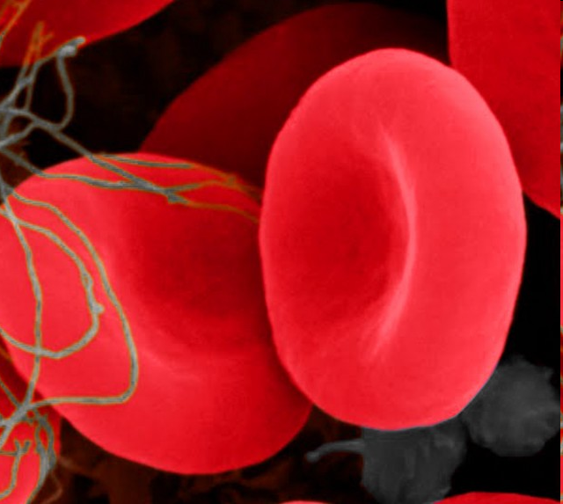
Нормальним вмістом гемоглобіну в крові людини вважається:
у чоловіків 130-170 г/л;
у жінок 120-150 г/л;
у дітей 120-140 г/л.

Slide 6
Крім того, гемоглобін здатний зв'язувати в тканинах невелику кількість діоксиду вуглецю CO2, утворюючи сполуку – карбгемоглобін.
Монооксид вуглецю - CO зв'язується з гемоглобіном крові міцніше, ніж кисень, необоротно утворюючи метгемоглобін. У зв’язку з цим блокуються процеси транспортування кисню.

Slide 7
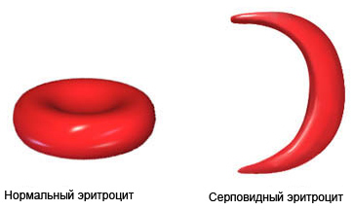
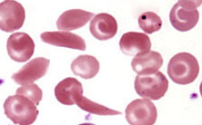
До аномалій організму, пов’язаних із гемоглобіном, відноситься серповидно-клітинна анемія. Вона супроводжується порушенням функції транспорту кисню гемоглобіном, зниженням стійкості еритроцитів до руйнування, анемією та іншими негативними наслідками.
Аномалії будови гемоглобіну називаються гемоглобінопатіями.

Slide 8
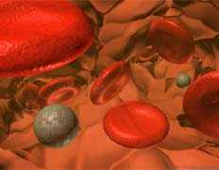
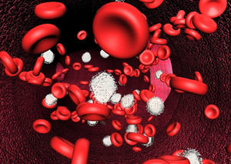
Гемоглобін високо токсичний при попаданні значної його кількості з еритроцитів в плазму крові. Токсичність гемоглобіну, що знаходиться поза еритроцитами, у вільному стані в плазмі крові, виявляється тканинною гіпоксією - погіршенням кисневого постачання тканин, перевантаженням організму продуктами руйнування гемоглобіну - залізом, білірубіном, а також закупоркою ниркових канальців молекулами гемоглобіну з розвитком некрозу ниркових канальців.

